Slide 1
Трговачки капитал

Slide 2
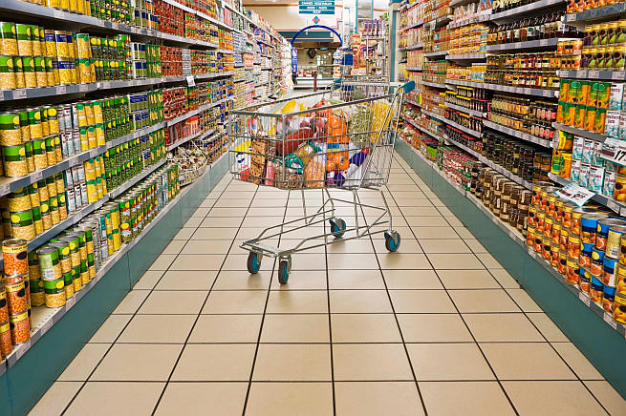
Трговачки капитал је осамостаљени део индустријског капитала који је специјалзован за обављање промета функције
Значај трговачког капитала:
Захваљујући специјализацији скраћује се време промета, убрзава обрт, што омогућава продужење времена производње
Трговина реализује робу различитих произвођача, на тај начин она доприноси нормалном одвијању
друштвене репродукције
3. Специјализација доприноси смањењу
трошкова за обављање ових послова

Slide 3
Трговачки профит
Уколико би профитна стопа капиталисте трговца била мања од профитне стопе индустријалца, он би свој капитал преселио у производњу
Укупна маса профита се дели између трговца и индустријалца јер се у сфери промета не ствара ни вредност, ни вишак вредности
УП-УР=БРДл-ијп=Ндб'

Slide 4
Трошкови промета (врсте)
Трошкови транспорта
Производни
Трошкови чувања робних резерви
Непроизводни (чисти трошкови)
Трошкови радне снаге
Трошкови књиговодства
Трошкови закупнине

Slide 5
Структура производне цене трговине
Набавне цена
Чисти трошкови промета
+ Профит трговца
= Продајна цена трговине
Разлика у цени (маржа, рабат)
Задатак:
Смислити пример формирања продајне цене за одређену врсту робе

Slide 6
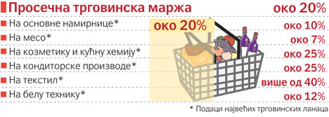
Разлика у цени
Маржа- одређује трговац самостално и додаје се на набавну цену (треба да му обезбеди профит и покрије трошкове)
Рабат- Произвођач диктира јединствену цену за свој производ (нпр. Хлеб, кока-кола и сл.) на свим продајним местима, а трговцу одобрава одређену разлику у цени- рабат

Slide 7
